Slide 1
Bài
23C
Chuyện ở trường
ở lớp
( Tiết 1)

Slide 2
Nghe – nói
Kể về những hoạt động của học sinh ở lớp học.

Slide 3
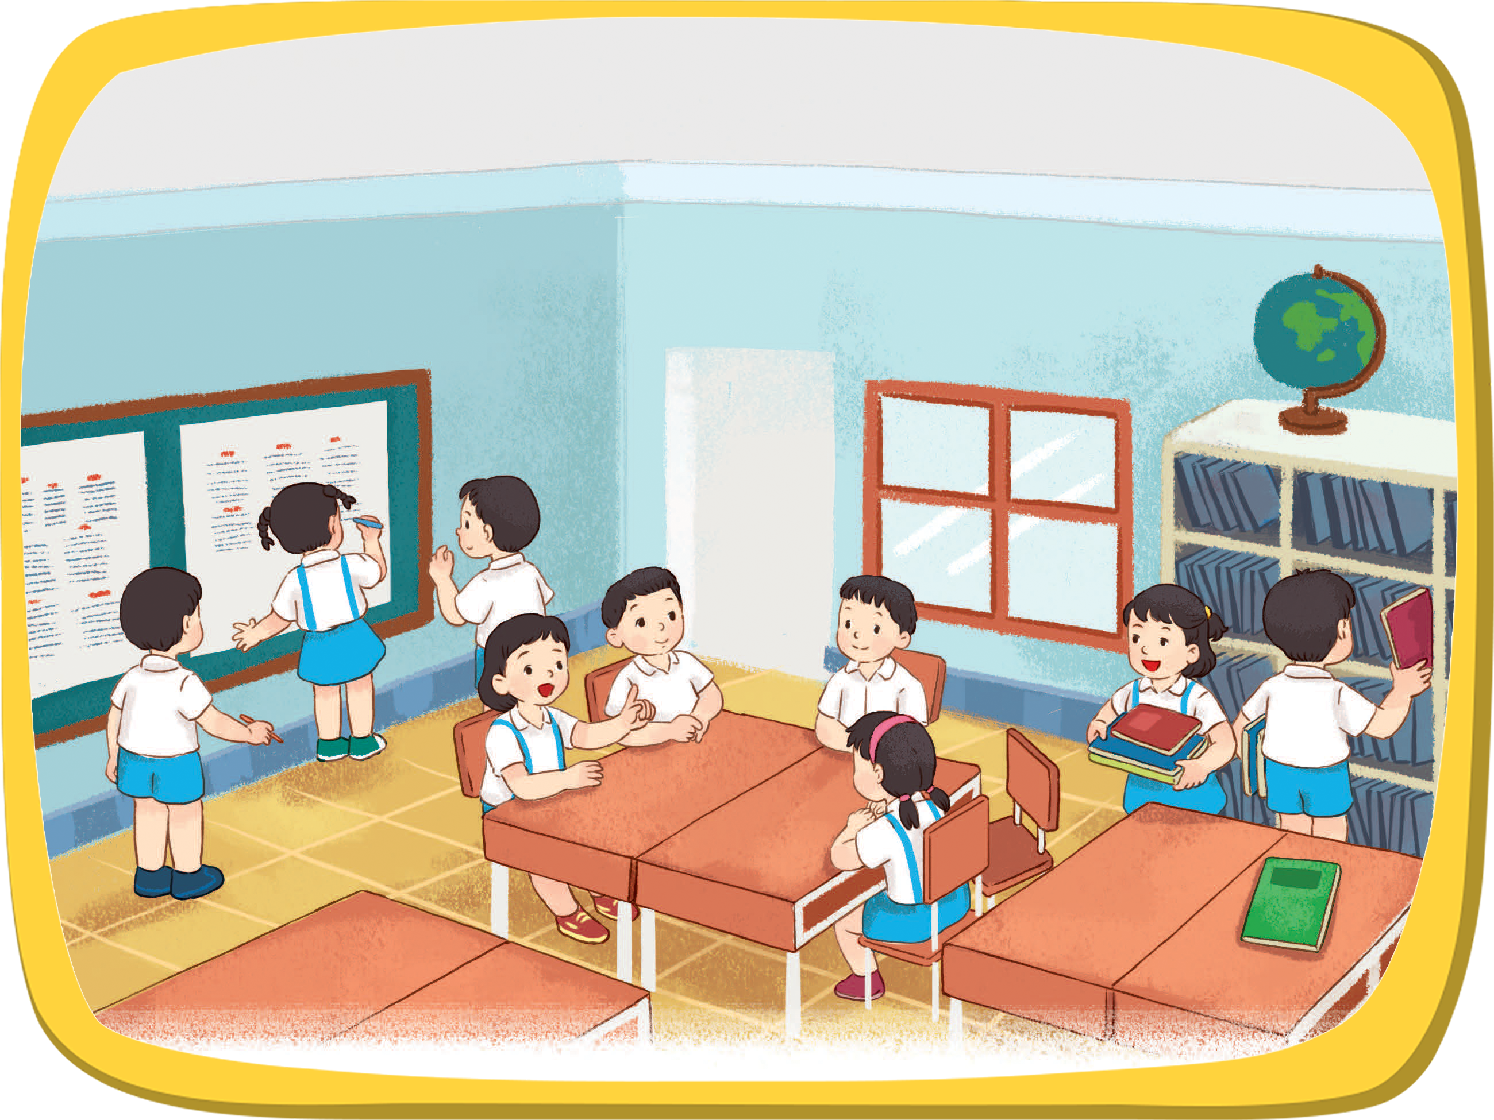
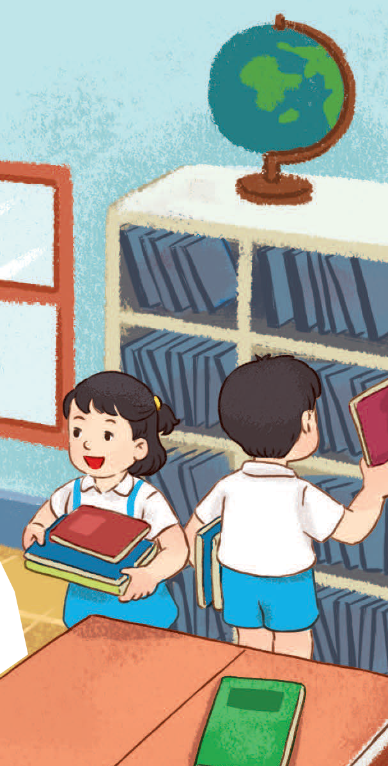
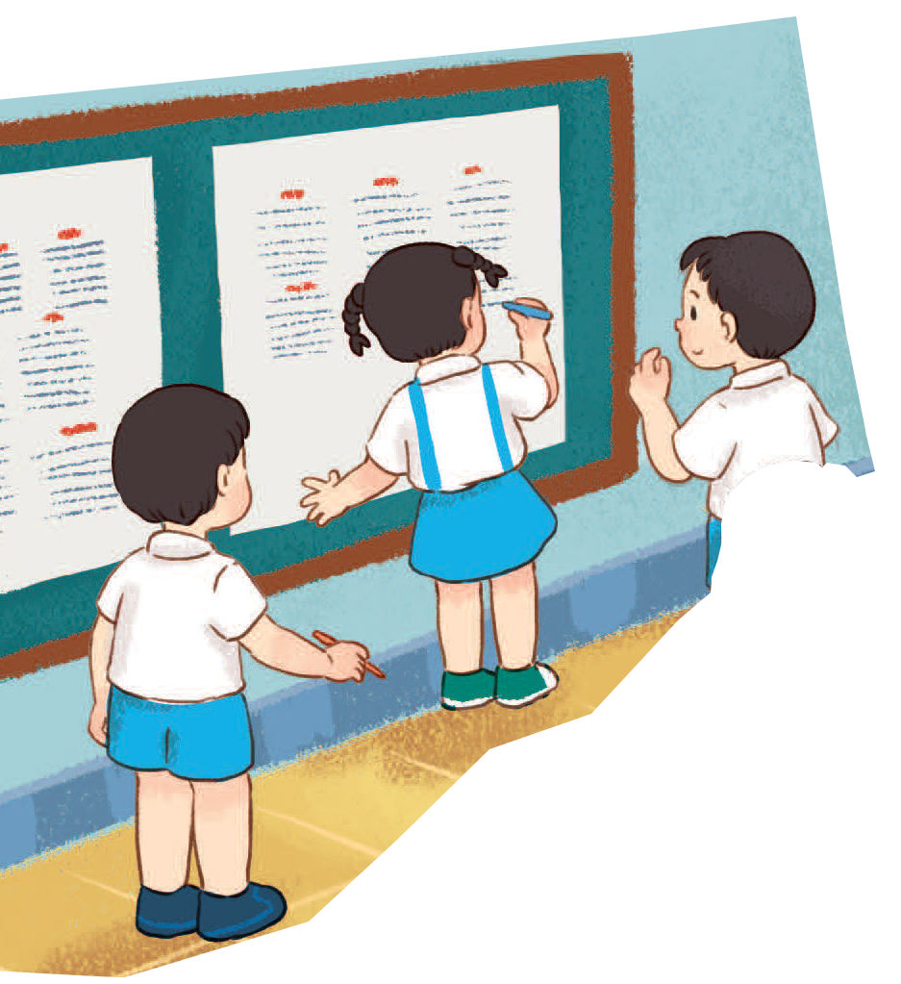
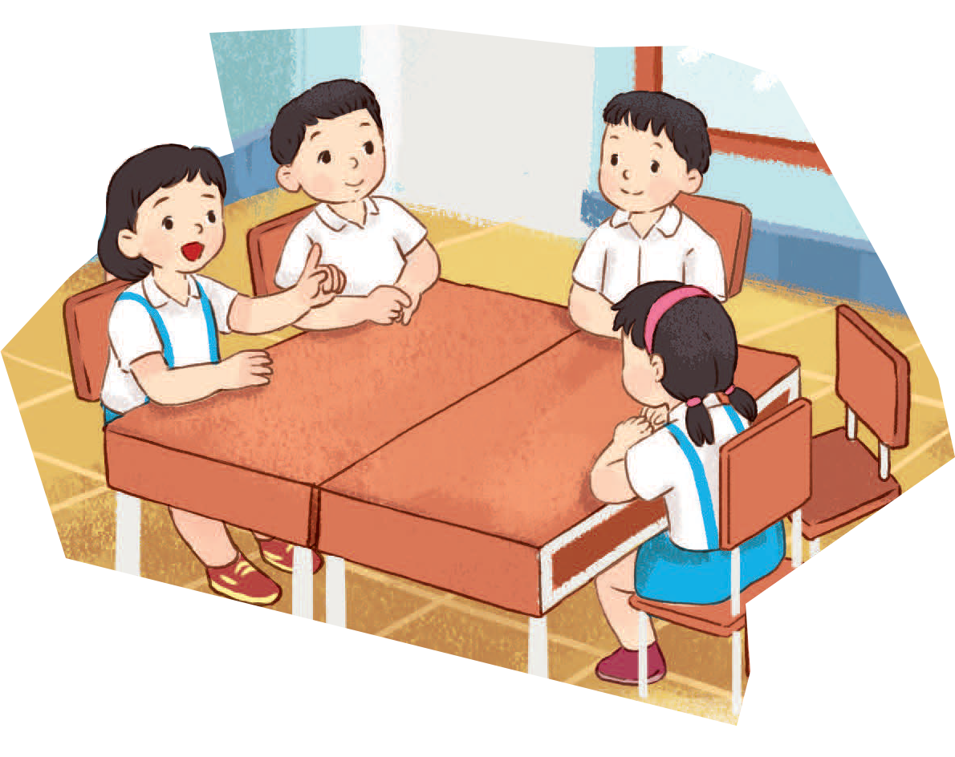
Nghe – nói
Kể về những hoạt động của học sinh ở lớp học.

Slide 4
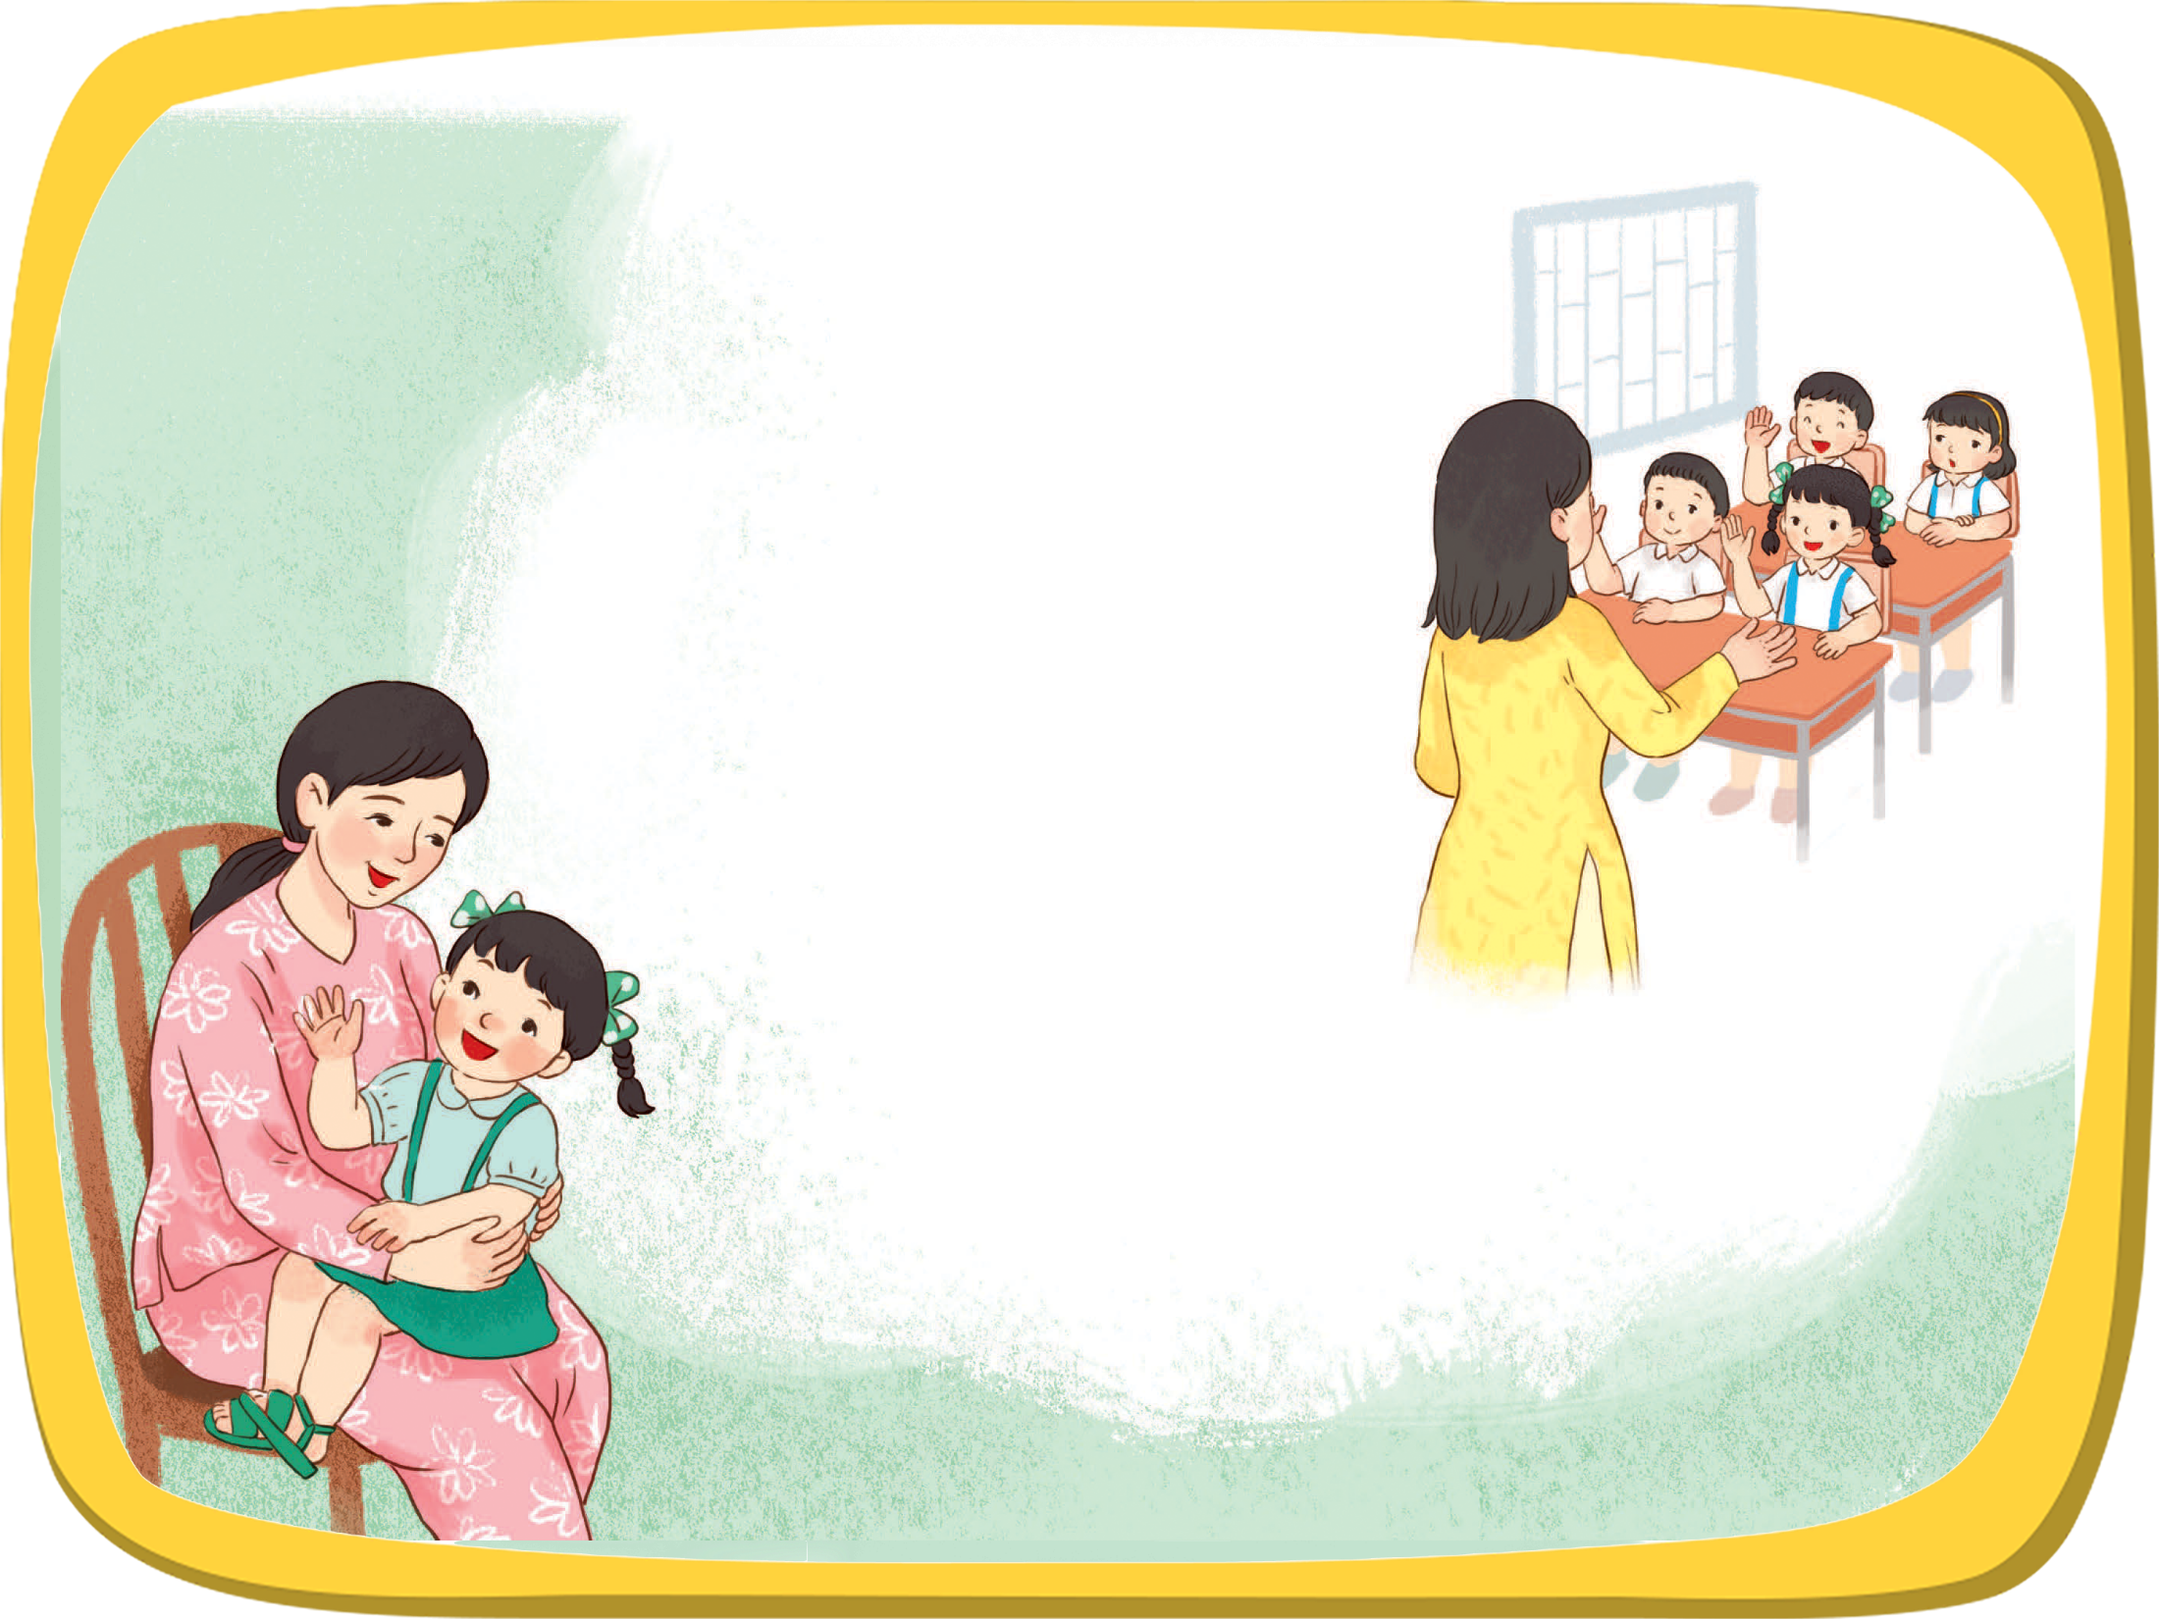
Đọc
Chuyện ở lớp

Slide 5
Đọc
Chuyện ở lớp
1.
– Mẹ có biết ở lớp
Bạn Hoa không thuộc bài
Sáng nay cô giáo gọi
Đứng dậy đỏ bừng tai…
2.
– Mẹ có biết ở lớp
Bạn Hùng cứ trêu con
Bạn Mai tay đầy mực
Còn bôi bẩn ra bàn…
3.
Vuốt tóc con mẹ bảo:
– Mẹ chẳng nhớ nổi đâu
Nói mẹ nghe ở lớp
Con đã ngoan thế nào?
(Theo Tô Hà)

Slide 6
Đọc
Chuyện ở lớp
1.
– Mẹ có biết ở lớp
Bạn Hoa không thuộc bài
Sáng nay cô giáo gọi
Đứng dậy đỏ bừng tai…
2.
– Mẹ có biết ở lớp
Bạn Hùng cứ trêu con
Bạn Mai tay đầy mực
Còn bôi bẩn ra bàn…
3.
Vuốt tóc con mẹ bảo:
– Mẹ chẳng nhớ nổi đâu
Nói mẹ nghe ở lớp
Con đã ngoan thế nào?
(Theo Tô Hà)

Slide 7
Đọc
1
5
sáng nay
Ở lớp
Tiếng, từ
khó đọc
4
2
vuốt tóc
trêu
3
bôi bẩn

Slide 8
Đọc
?
Đọc từng khổ thơ
trong nhóm.

Slide 9
Bài
23C
Chuyện ở trường
ở lớp
( Tiết 2)

Slide 10
Đọc
Chuyện ở lớp
1.
– Mẹ có biết ở lớp
Bạn Hoa không thuộc bài
Sáng nay cô giáo gọi
Đứng dậy đỏ bừng tai…
2.
– Mẹ có biết ở lớp
Bạn Hùng cứ trêu con
Bạn Mai tay đầy mực
Còn bôi bẩn ra bàn…
3.
Vuốt tóc con mẹ bảo:
– Mẹ chẳng nhớ nổi đâu
Nói mẹ nghe ở lớp
Con đã ngoan thế nào?
(Theo Tô Hà)

Slide 11
Đọc
b. Bạn Hùng làm việc gì ở lớp, việc làm đó tốt hay xấu ?

Slide 12
Đọc
Chuyện ở lớp
1.
– Mẹ có biết ở lớp
Bạn Hoa không thuộc bài
Sáng nay cô giáo gọi
Đứng dậy đỏ bừng tai…
2.
– Mẹ có biết ở lớp
Bạn Hùng cứ trêu con
Bạn Mai tay đầy mực
Còn bôi bẩn ra bàn…
3.
Vuốt tóc con mẹ bảo:
– Mẹ chẳng nhớ nổi đâu
Nói mẹ nghe ở lớp
Con đã ngoan thế nào?
(Theo Tô Hà)

Slide 13
Đọc
c. Đoán xem bạn nhỏ muốn khuyên bạn ấy điều gì qua hai câu thơ cuối bài

Slide 14
Đọc
Chuyện ở lớp
1.
– Mẹ có biết ở lớp
Bạn Hoa không thuộc bài
Sáng nay cô giáo gọi
Đứng dậy đỏ bừng tai…
2.
– Mẹ có biết ở lớp
Bạn Hùng cứ trêu con
Bạn Mai tay đầy mực
Còn bôi bẩn ra bàn…
3.
Vuốt tóc con mẹ bảo:
– Mẹ chẳng nhớ nổi đâu
Nói mẹ nghe ở lớp
Con đã ngoan thế nào?
(Theo Tô Hà)

Slide 15
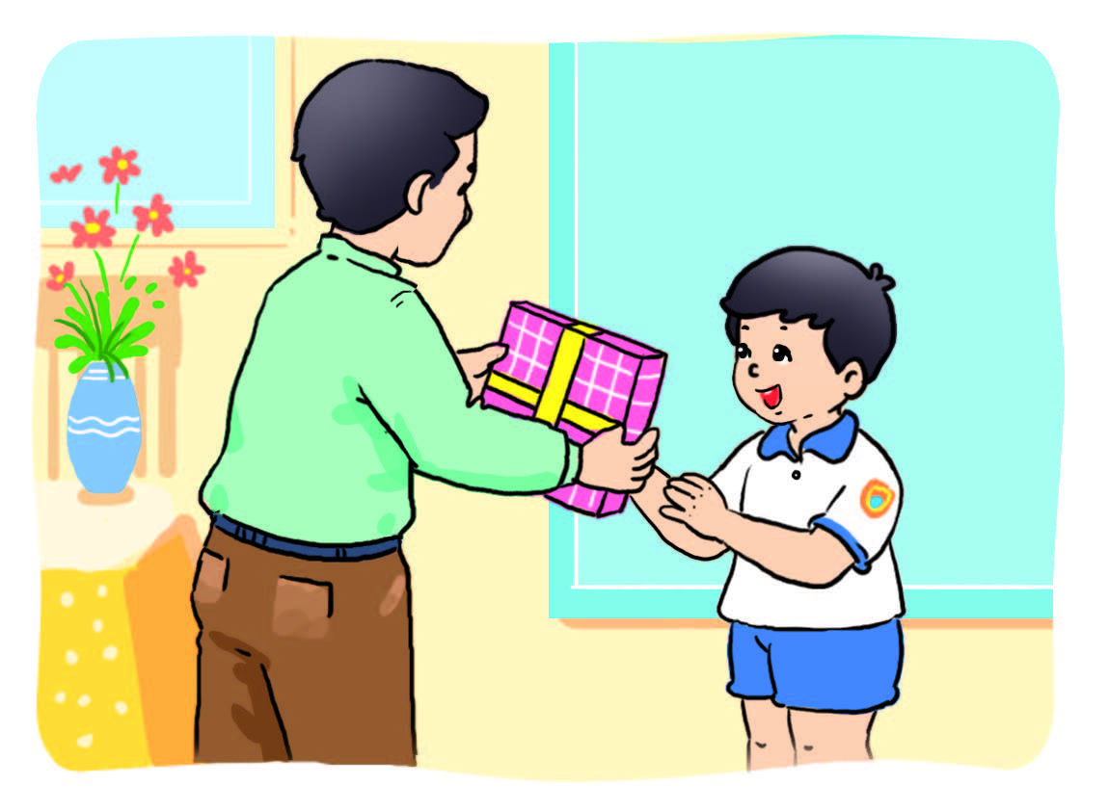
Nghe – nói
Kể cho bạn nghe về một chuyện ở lớp (bạn được khen,
bạn bị nhắc nhở,…)

Slide 17
Bài
23C
Chuyện ở trường
ở lớp
( Tiết 2)

Slide 18
Viết
Tô và viết.
– Tô chữ hoa: G, H
– Viết: Hà Giang.

Slide 20
Chữ hoa G

Slide 22
Chữ hoa H

Slide 23
Viết: Hà Giang.

Slide 24
b
Viết 1 câu kể về những việc em đã làm ở lớp.

